Slide 1
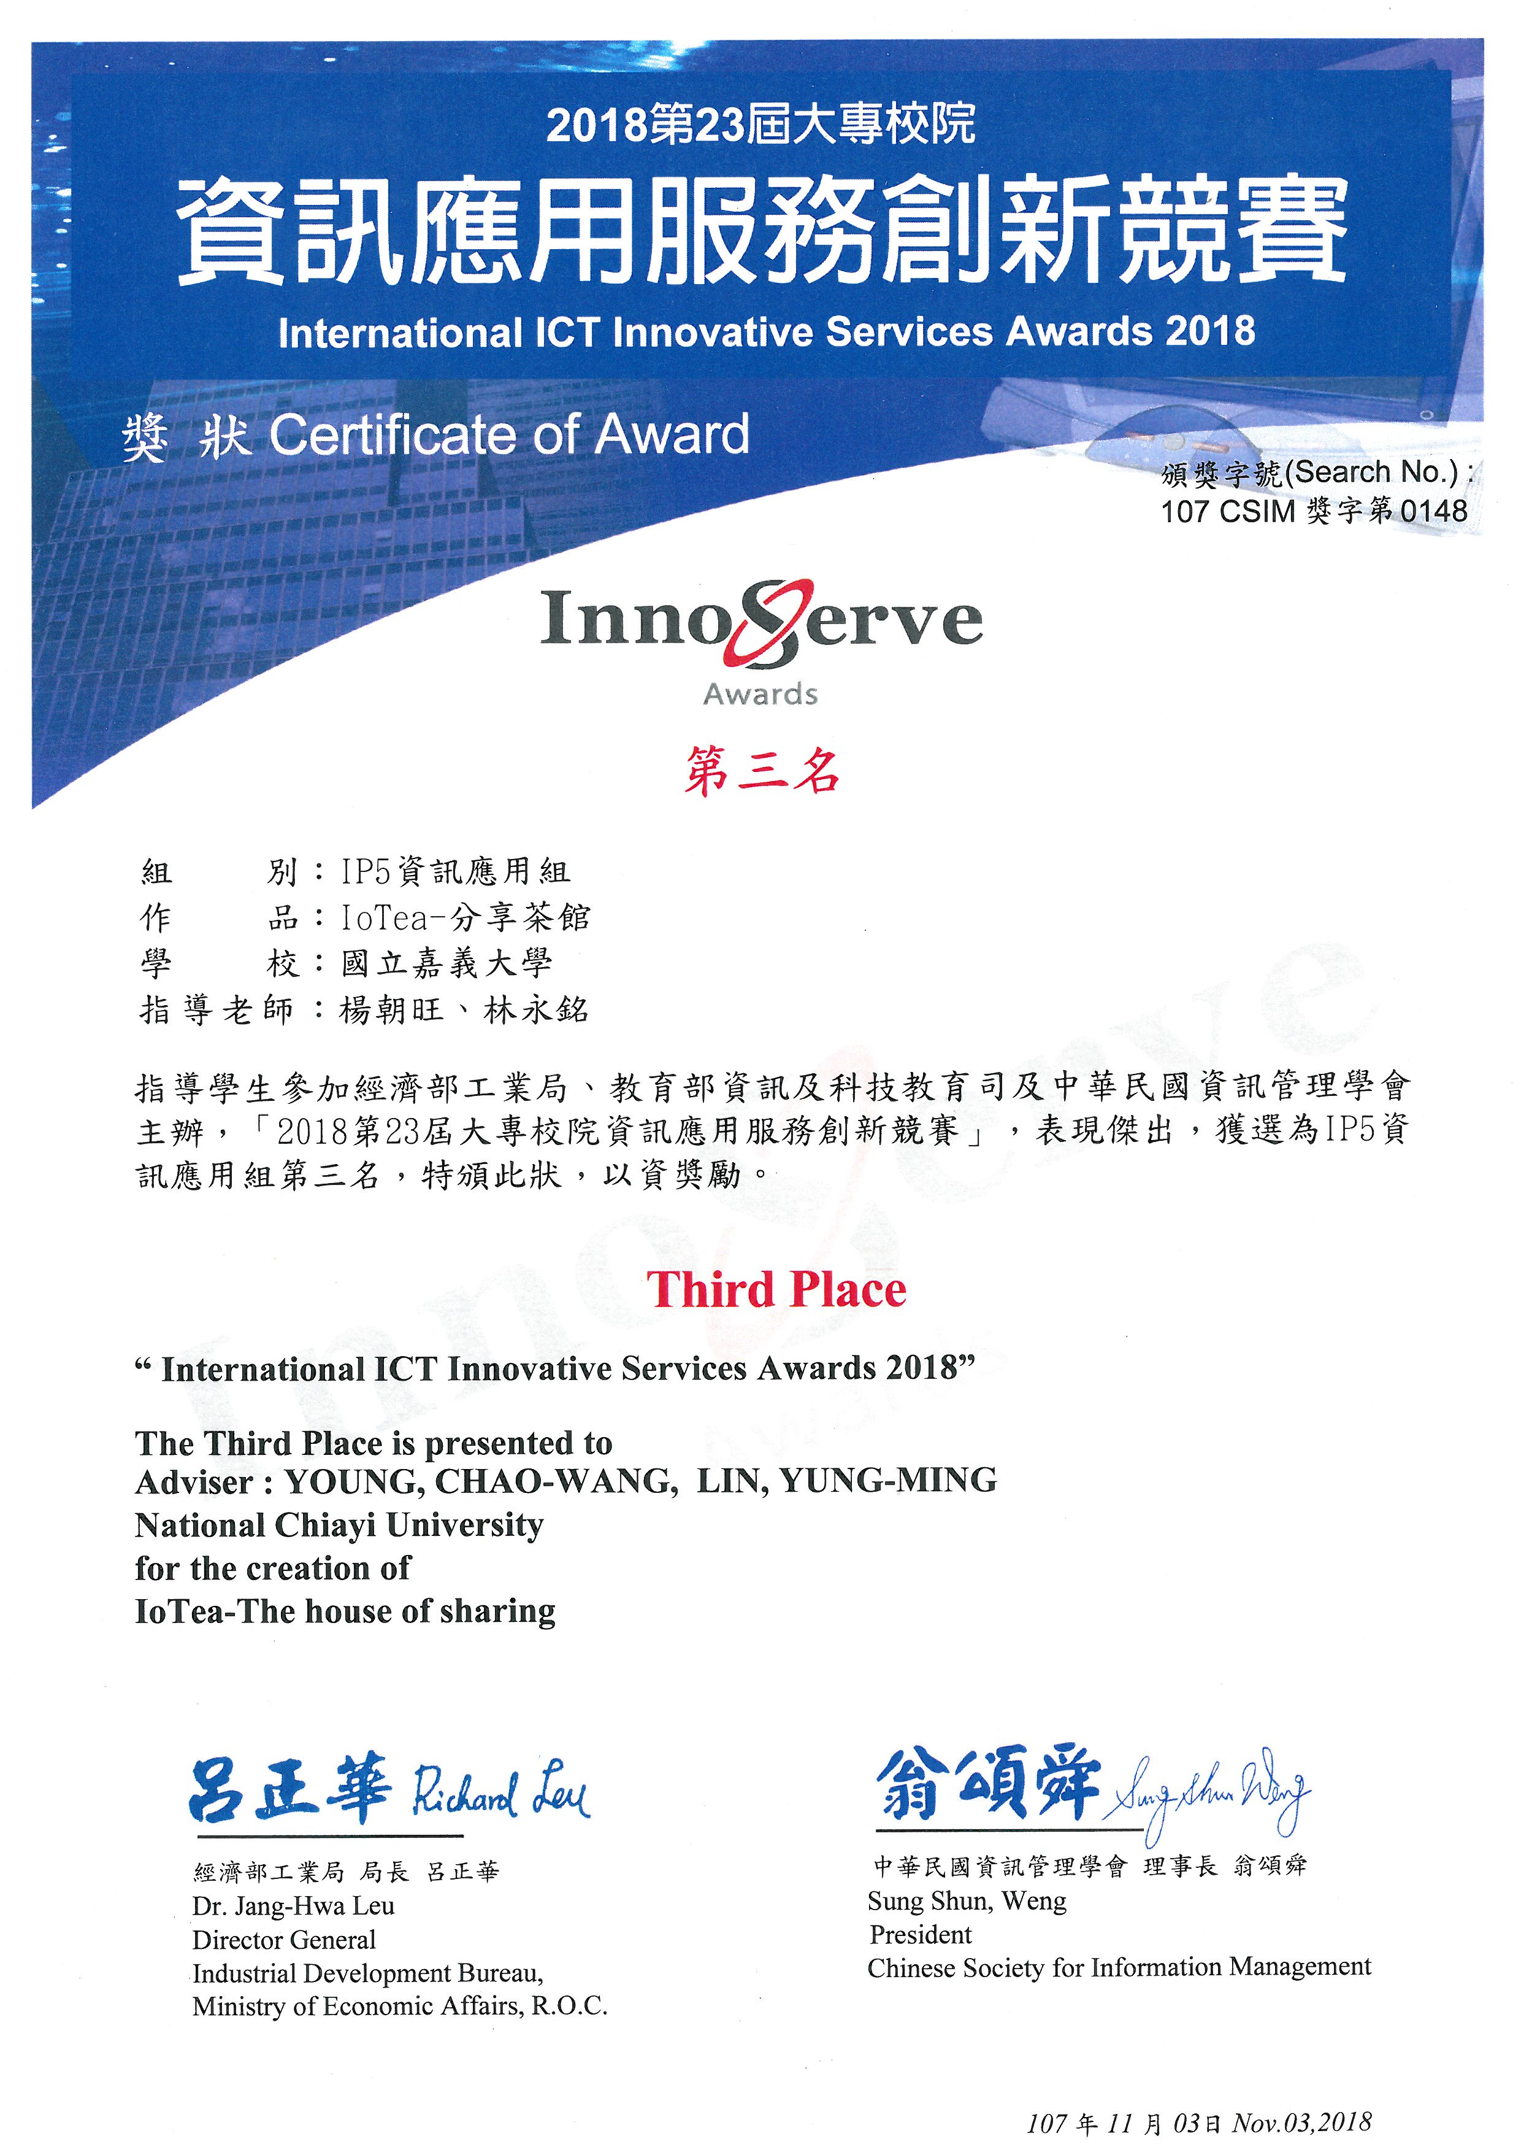
生物機電工程學系楊朝旺老師指導學生參加2018第23屆大專院校資訊應用服務創新競賽
榮獲第三名
生物機電工程學系全體師生仝賀

